Slide 1
Редактор презентаций и визуальная коммуникация в рекламе

Slide 2
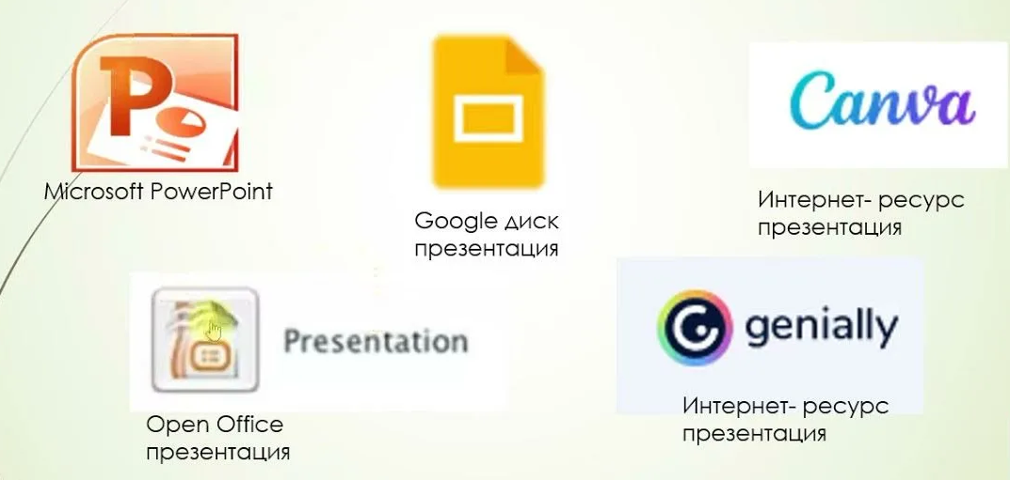
10 бесплатных нейросетей для создания презентаций по готовому тексту и по теме
https://spark.ru/user/258319/blog/264617/10-besplatnih-nejrosetej-dlya-sozdaniya-prezentatsij-po-gotovomu-tekstu-i-po-teme

Slide 3
Бесплатные сервисы для дизайна презентаций
Typewolf (https://www.typewolf.com/) — не генератор, а галерея реальных сайтов с указанием использованных шрифтовых пар. Хорошо для насмотренности и вдохновения.
https://mycolor.space/ – Выдает градиенты и палитру по нужному цвету.
Color Hunt (https://colorhunt.co/) — галерея готовых палитр, подобранных сообществом. Можно искать по настроению и стилю — ближе всего к тому, что делал Picular с ассоциациями.
Где брать картинки для презентации — полное руководство
https://elama.ru/blog/gde-brat-kartinki-dlya-prezentatsii/

Slide 4
Критерии выбора инструмента для презентации в дипломном проекте
Формат сдачи: файл (PPTX, PDF), ссылка (Google Slides, Prezi) — под требования вуза.
Офлайн‑доступ: нужен ли запуск без интернета (PowerPoint vs облачные решения).
Совместная работа: требуется ли редактирование несколькими участниками (Google Slides, Microsoft 365).
Анимация и сложные эффекты: нужны ли переходы, триггеры, макросы (PowerPoint даёт максимум возможностей).
Шаблоны и стиль: наличие готовых тем, соответствие фирменному стилю вуза/проекта.
Интеграция данных: вставка графиков из Excel, диаграмм.
Экспорт: возможность сохранить в PDF, видео, для публикации онлайн.
Доступность и лицензия: бесплатный/лицензионный инструмент, есть ли ПО на компьютерах вуза.

Slide 5

Пример презентации для защиты диплома по специальности «реклама»
https://cloud.mail.ru/public/CyAn/W9bbwLQHc

Slide 6
Дизайн и визуальные приёмы: как усилить рекламный посыл
Один главный посыл на слайд. На одном слайде — одна мысль и один призыв к действию. Это снижает когнитивную нагрузку и повышает запоминаемость — особенно важно для рекламных и дипломных презентаций, где аудитория быстро сканирует информацию.
Чёткая иерархия через размер и жирность. Заголовок — крупно и жирно, подзаголовок — средним кеглем, детали — мелким. Так взгляд сразу цепляется за главное. Учитывая вашу работу с экономистами и студентами, такой подход помогает даже при слабой подготовке аудитории быстро схватывать суть.
Контраст как инструмент фокуса. Используйте контраст по цвету, тону или размеру: например, тёмный текст на светлом фоне или один яркий элемент (кнопка, цифра) среди нейтральных. Это работает даже при минималистичном дизайне и усиливает акцент на ключевом предложении.
«Воздух» (отступы и свободное пространство). Пустые зоны вокруг ключевых элементов визуально выделяют их и делают слайд чище. В рекламных материалах это воспринимается как признак профессионализма и уверенности бренда.
Инфографика вместо сплошного текста. Диаграмма, иконка или простая схема передают смысл быстрее и точнее, чем абзац текста. Для экономических и рекламных задач это особенно ценно: цифры и тренды считываются мгновенно.
Единая стилистика. Одинаковые шрифты, отступы, цвета и типы иконок создают ощущение системности. Это повышает доверие к сообщению: аудитория считывает, что над материалом продумали детали.
Визуальные подсказки. Стрелки, рамки, нумерация или нумерация шагов направляют взгляд по логике «проблема → решение → данные → следующий шаг». Такой приём хорошо ложится на структуру презентации для диплома или рекламного проекта.
Минималистичные фото и метафоры. Одно выразительное фото или простая иллюстрация-метафора (например, весы для баланса цены и качества) усиливают посыл без перегрузки. Главное — чтобы образ однозначно считывался и не отвлекал.
Акцент на цифрах. Крупные, выделенные цифры (рост, экономия, охват) работают как якоря внимания. В рекламе и в экономических презентациях это сразу даёт измеримый эффект и делает предложение осязаемым.
Последовательность ритма. Чередуйте «плотные» слайды (с данными) и «лёгкие» (с одной фразой и картинкой). Это удерживает внимание и не даёт аудитории устать — важно при защите диплома или презентации рекламного решения.

Slide 7
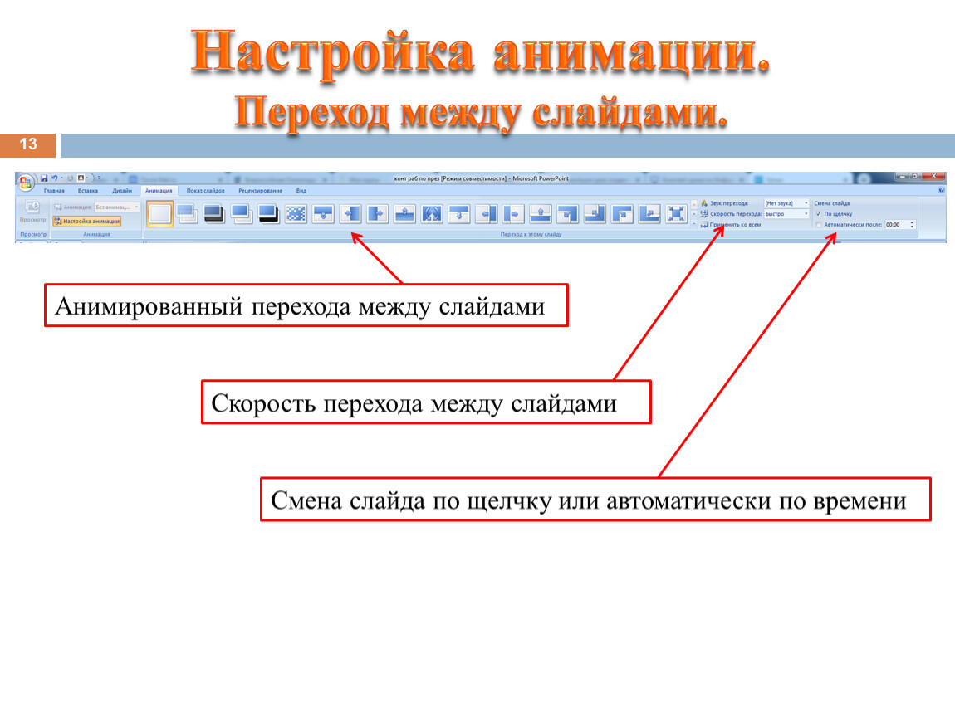
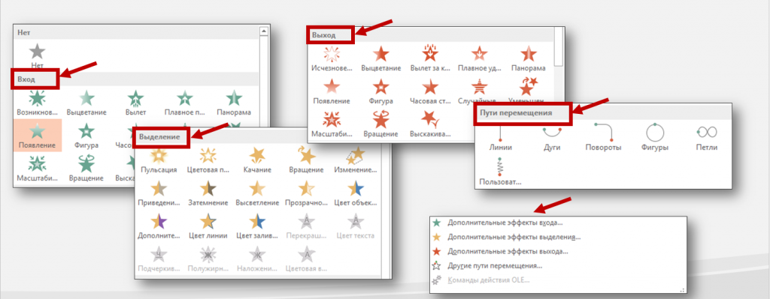
Минимум анимаций: 1–2 эффекта на слайд — чтобы не отвлекать от смысла.
Появление по частям: шаг за шагом раскрывайте данные — так аудитория успевает осмыслить.
Единые переходы: один тип перехода для всей презентации — сохраняет профессиональный вид.
Акцент, а не шоу: анимация только для ключевых цифр/выводов.
Без звуковых эффектов: звук чаще мешает, чем помогает.
Проверяйте на слабых ПК: сложные эффекты могут тормозить — это отвлекает.

Slide 8
Экспорт и публикация: как подготовить материалы под разные задачи
PDF — для финальной передачи
• Зачем: сохраняет вёрстку, шрифты и цвета на любом устройстве.
• Для кого: клиент (гарантия корректного отображения), комиссия (часто требуется вузами), портфолио (удобно публиковать).
• Нюансы: защита паролем, запрет редактирования; при экспорте выбирать «Стандартное» или «Высокое качество», проверить сохранение ссылок.
________________________________________
Видео (MP4) — для автономного просмотра
• Как сделать: экспорт в PowerPoint с настройкой времени показа слайдов и закадровым голосом.
• Где использовать: соцсети (короткие ролики 1–2 мин), лендинги (встраивание), рассылки (ссылка/вложение), диплом (приложение с описанием многоканального распространения).
• Ограничения: не подходит для мелкого текста и таблиц; оптимальная длительность — до 3–4 мин.
________________________________________
Онлайн просмотр (ссылка) — для согласования
• Инструменты: Google Slides, Яндекс Презентации, PowerPoint Online.
• Плюсы: совместная работа, комментарии на слайдах, история версий, мгновенное обновление для всех.
• Важно: не как финальный артефакт (риск потери доступа); обязательно сохранять локально в PPTX и PDF.
• Для диплома: можно зафиксировать в пояснительной записке эффективность согласования через совместный доступ.
________________________________________
Печать и раздатка (А4) — для работы с деталями
• Что включать: полные таблицы, дополнительные графики, скриншоты, источники, краткие комментарии к слайдам.
• Что исключить: слайды с одним заголовком/цифрой, титульный, анимации.
• Варианты печати: 1 слайд на страницу (крупно) или 2–3 слайда на страницу; либо отдельный текстовый документ приложение.
• Для комиссии: экономит время, упрощает работу с цифрами, демонстрирует проработку деталей.

